Slide 1
Matemática
25/06/2020

Slide 2
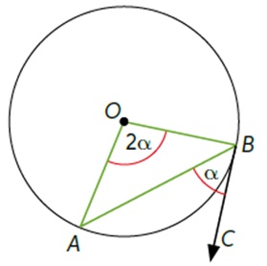
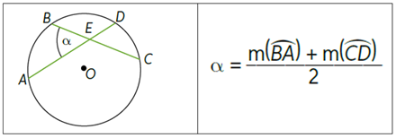
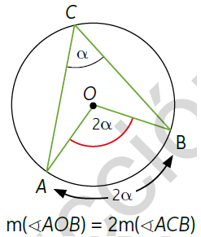
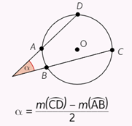
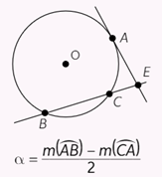
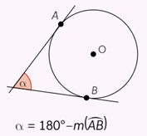
MATEMÁTICA

Slide 3




Á$ngulo del centro$
Á$ngulo exterior$
Á$ngulo inscrito$

Slide 4
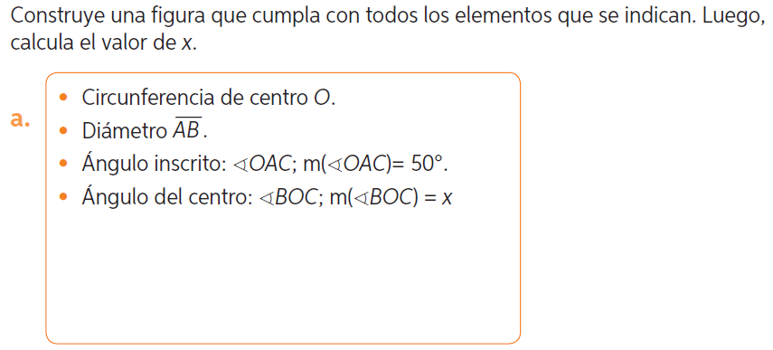
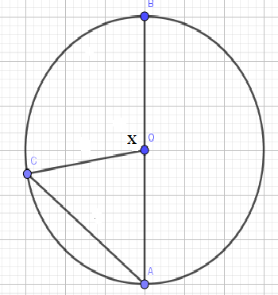

$$50°$$

Slide 5
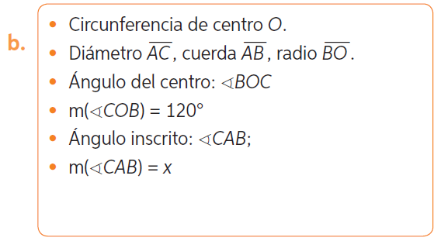
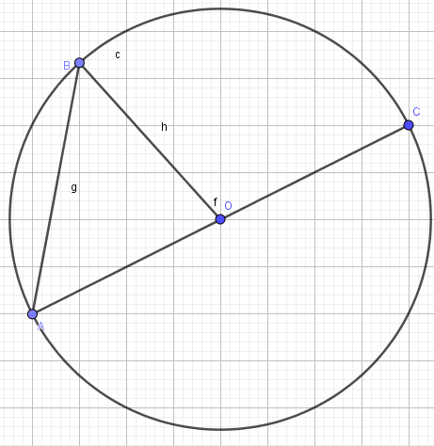


$$120°$$
$$X$$

Slide 6
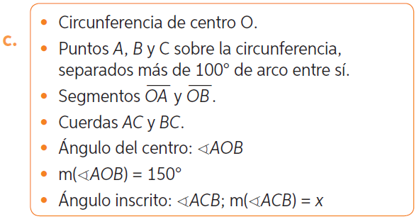
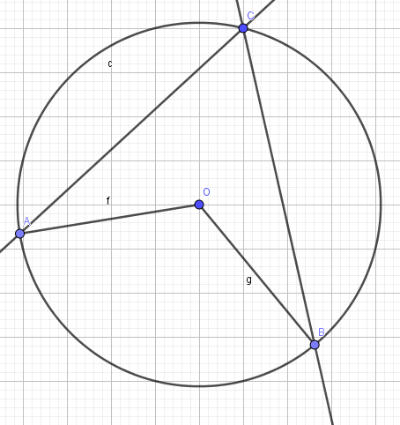


$$X$$
$$150°$$

Slide 7
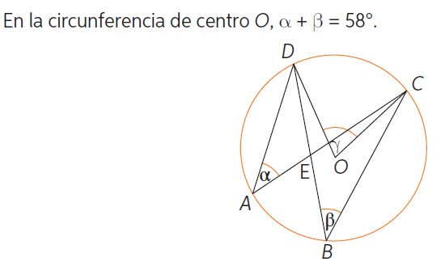




$$58 :2=29°$$
$$58°$$
$$29°$$
$$29°$$

Slide 8



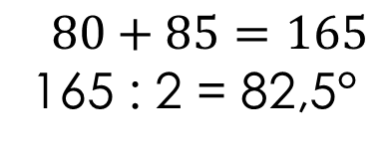


$$80+85=165$$
165 : 2 = 82,5°
$$80°$$
$$B°$$
$$85°$$
$$180°−82,5=97,5$$

Slide 9









$$36=\frac{x−102}{2}$$
$$138=\frac{x+102}{2}$$
$$x$$
$$138°$$
$$102°$$
$$36°$$
$$36∙2=x−102$$
$$72=x−102$$
$$72+102=x$$
$$174=x$$
$$138∙2=x+102$$
$$276=x+102$$
$$276−102=x$$
$$174=x$$

Slide 10



Slide 11


Slide 12
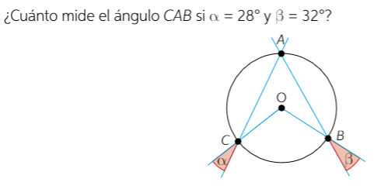

Slide 13


Slide 14


Slide 15


